Slide 1
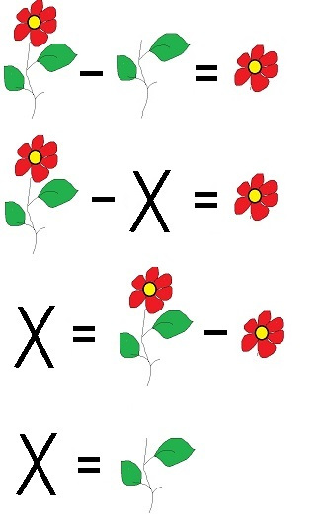
*Утврђивање*

Slide 2
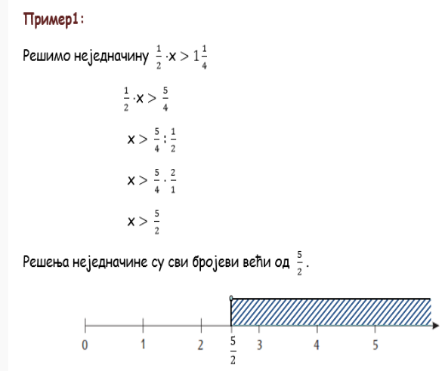
Да се подсетимо:

Slide 3
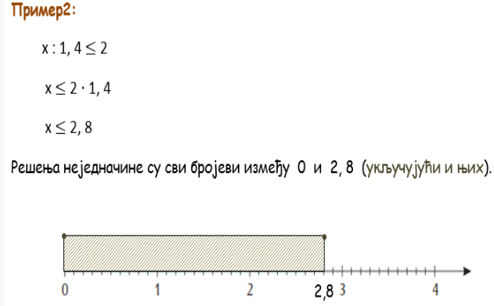
Да се подсетимо:

Slide 4
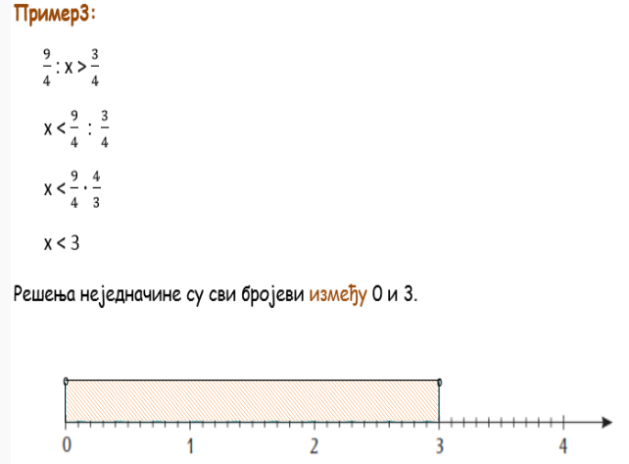
Да се подсетимо:

Slide 5
На основу претходних примера, следеће задатке, провежбајте у вашим свескама. Поступно и без журбе да не би правили непотребне грешке.

Slide 6
Будите здрави и весели и само наставите да се трудите као и до сада, велики поздрав од ваших наставница!

